Slide 1

Notes:
Slide 1 - என்னை உயர்த்தி வைத்திங்க
Slide 2 - என் அப்பா நீங்க
Slide 3 - கஷ்டங்களிலும் நஷ்டங்களிலும்
Slide 4 - உயர்வினிலும் தாழ்வினிலும்

Slide 2

Notes:
Slide 1 - என்னை உயர்த்தி வைத்திங்க
Slide 2 - என் அப்பா நீங்க
Slide 3 - கஷ்டங்களிலும் நஷ்டங்களிலும்
Slide 4 - உயர்வினிலும் தாழ்வினிலும்

Slide 3
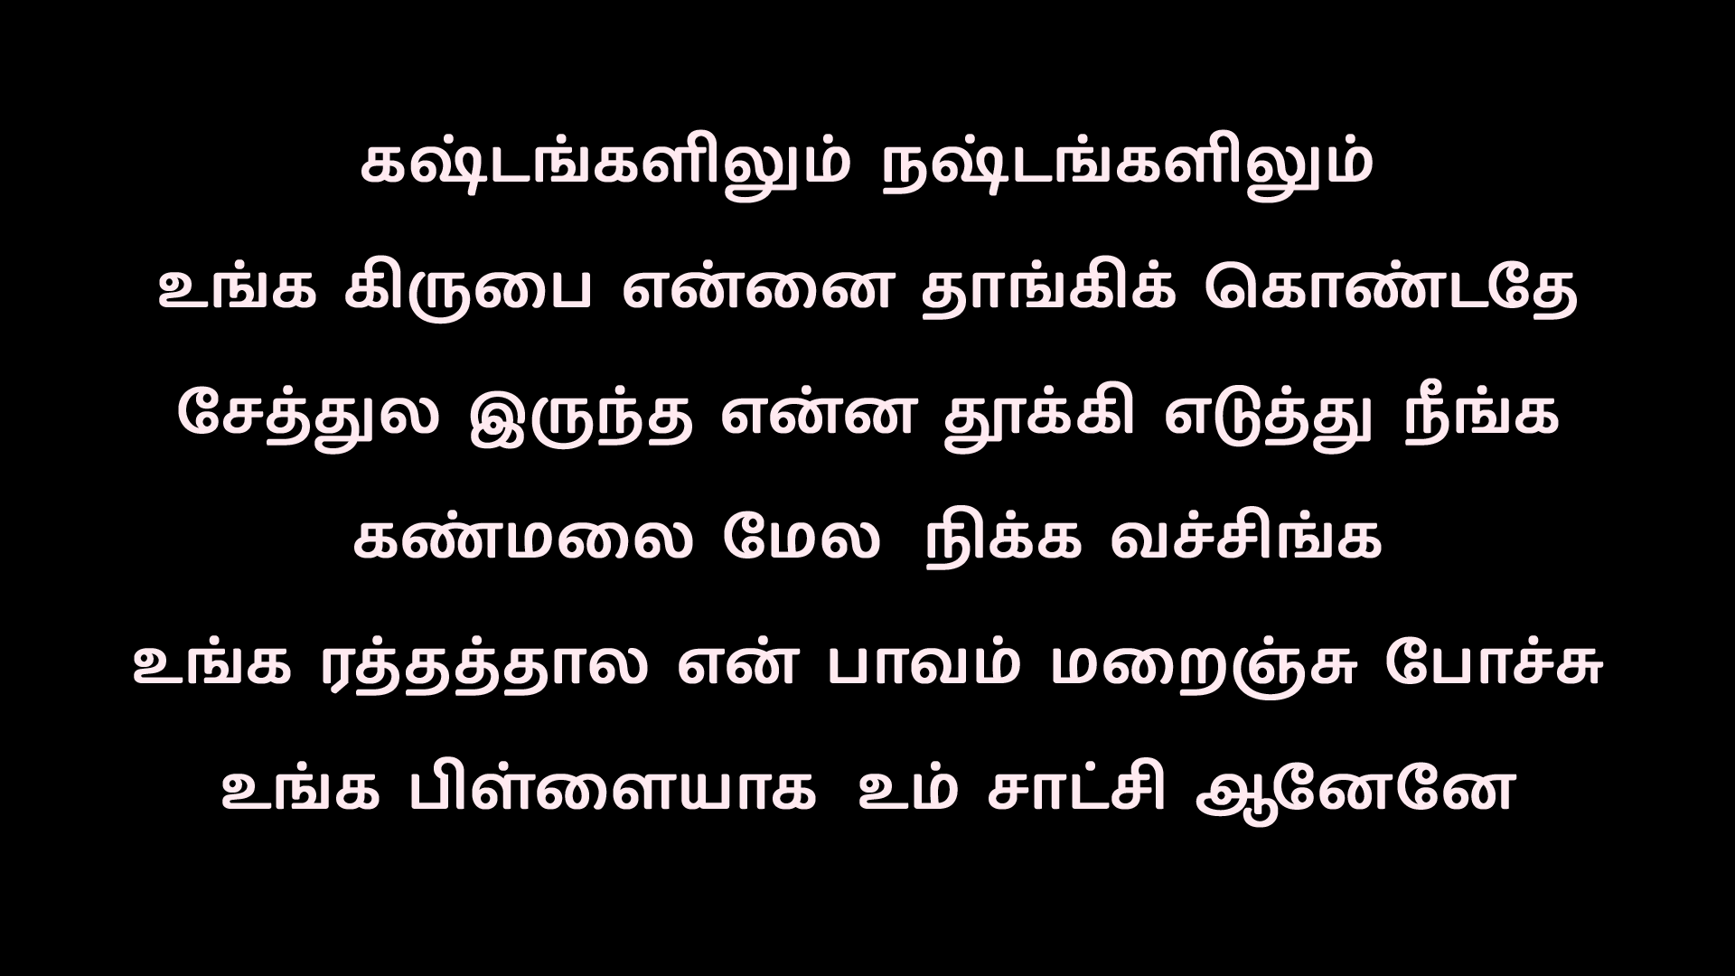
Notes:
Slide 1 - என்னை உயர்த்தி வைத்திங்க
Slide 2 - என் அப்பா நீங்க
Slide 3 - கஷ்டங்களிலும் நஷ்டங்களிலும்
Slide 4 - உயர்வினிலும் தாழ்வினிலும்

Slide 4
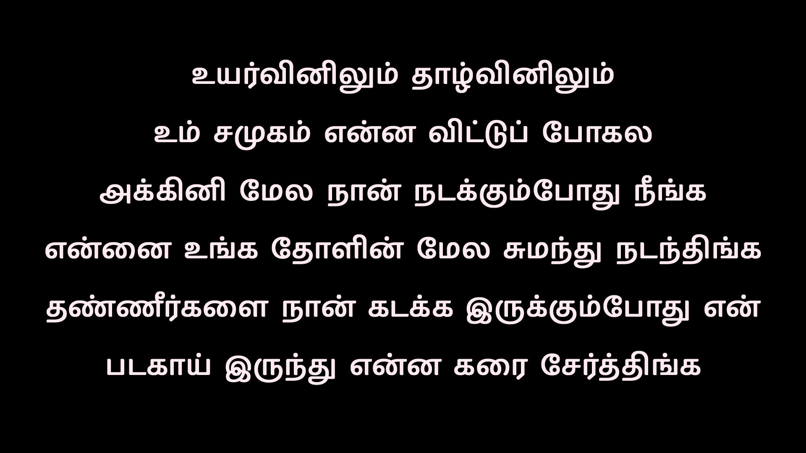
Notes:
Slide 1 - என்னை உயர்த்தி வைத்திங்க
Slide 2 - என் அப்பா நீங்க
Slide 3 - கஷ்டங்களிலும் நஷ்டங்களிலும்
Slide 4 - உயர்வினிலும் தாழ்வினிலும்

